Slide 1
PHÂN LOẠI BỆNH TỔ LÔNG
Khoa Hậu môn – trực tràng
Lầu 12 – Block B
Email: haumontructrang@umc.edu.vn

Slide 2
DÀN BÀI
Bệnh tổ lông: đặc điểm, bệnh sinh, chẩn đoán
Các bảng phân loại
Các phương pháp phẫu thuật điều trị bệnh tổ lông

Slide 3
BỆNH TỔ LÔNG
ĐỊNH NGHĨA
Tên gọi: Pilonidal có từ nguyên Latin: pilus = lông và nidus = tổ. Pilonidal disease = bệnh tổ lông. Pilonidal sinus = xoang tổ lông.
Là bệnh nhiễm trùng mô dưới da vùng cùng cụt, biểu hiện bằng một kén nhỏ chứa nang chân lông hoặc xoang với đường rò phức tạp
Bệnh khởi phát từ một khoang giả nang phát triển trong mô tế bào dưới da của vùng cùng cụt, rồi hình thành một u hạt, có nhiễm trùng ít hay nhiều ở chung quanh các sợi lông

Slide 4
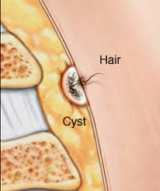
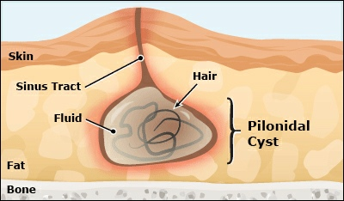
BỆNH TỔ LÔNG

Slide 5
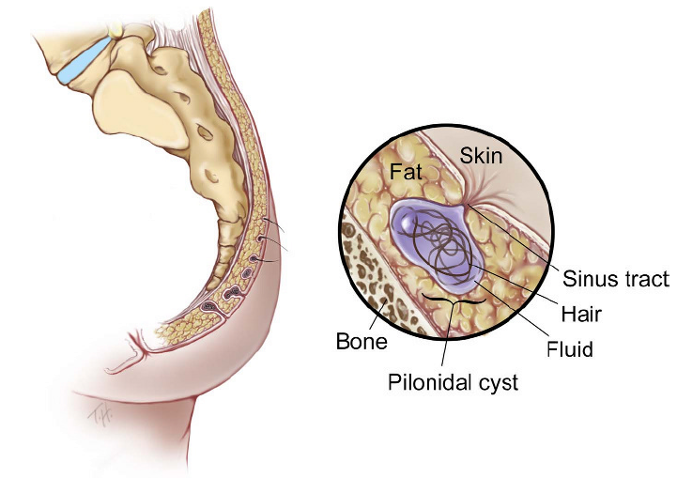
BỆNH TỔ LÔNG

Slide 6
BỆNH TỔ LÔNG
ĐẶC ĐIỂM
Bệnh tổ lông vùng cùng cụt thường gặp nhất. Có thể gặp ở các vùng khác trên cơ thể: rốn, kẽ ngón tay
Tần suất ở Mỹ 26/100000; ở Anh, mỗi năm điều trị cho # 11500 trường hợp
Tuổi mắc bệnh 15 – 30 tuổi # tuổi dậy thì, có sự tác động hormone sinh dục lên nang lông
Nam > nữ = 3 - 4 : 1

Slide 7
BỆNH TỔ LÔNG
ĐẶC ĐIỂM
Nguyên nhân sinh bệnh và các phương pháp điều trị tối ưu vẫn còn chưa thống nhất.
Điều trị phẫu thuật và chăm sóc sau mổ đòi hỏi tỉ mỉ và thời gian kéo dài. Tỷ lệ tái phát sau mổ cao 35-50% ở các trường hợp bệnh phức tạp với nhiều phương pháp phẫu thuật khác nhau.
Cần phân loại bệnh tổ lông thống nhất để chọn lựa phương pháp điều trị thích hợp, giúp nghiên cứu khoa học tốt hơn nhằm đảm bảo chất lượng điều trị cho bệnh nhân

Slide 8
BỆNH TỔ LÔNG
ĐẶC ĐIỂM
Yếu tố nguy cơ
Béo phì
Ngồi nhiều (nghề nghiệp, thói quen)
Rãnh gian mông sâu và nhiều lông
Gia đình có người bị bệnh xoang lông

Slide 9
BỆNH TỔ LÔNG
SINH BỆNH HỌC
Trước kia, người ta xếp bệnh xoang lông vào loại bệnh bẩm sinh. Ngày nay, người ta coi bệnh xoang lông, trong hầu hết các trường hợp, là bệnh mắc phải
Ở độ tuổi dậy thì, hormone sinh dục tác động lên tuyến bã lông làm lông mọc dài và rậm. Trong bệnh xoang lông, nang lông bị viêm nhiễm và tắc nghẽn tạo nên áp xe dưới da, sau đó tạo đường rò dẫn ra ngoài da
Trong 90% các trường hợp lỗ rò sẽ hướng về phía trên theo hướng phát triển của sợi lông. Trường hợp hiếm hơn lỗ rò sẽ ở phía dưới, sát rìa hậu môn, dễ chẩn đoán nhầm là rò hậu môn

Slide 10
BỆNH TỔ LÔNG
SINH BỆNH HỌC
Một hốc nhỏ xuất hiện ở ngay đường giữa do một nang chân lông chứa sợi lông của chính nó bị vỡ ra tạo nên. Hốc nhỏ này sẽ là nơi tích tụ của các mảnh mô vụn
Các gốc lỏng lẻo và hơi cong của các sợi lông rơi xuống và xâm nhập vào rãnh gian mông, ở đây các gốc sợi lông này lại trở thành hướng thẳng đứng từ dưới lên và xuyên qua các hốc nhỏ
U hạt phản ứng với dị vật hình thành bên trong mô mỡ dưới da
Độ sâu của rãnh gian mông tạo thành môi trường yếm khí, có độ ẩm và áp lực, giúp cho các sợi lông xuyên sâu hơn
Hướng của nang chân lông sẽ quyết định hướng đi của đường rò

Slide 11
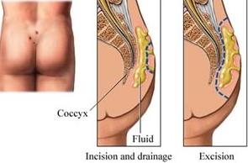
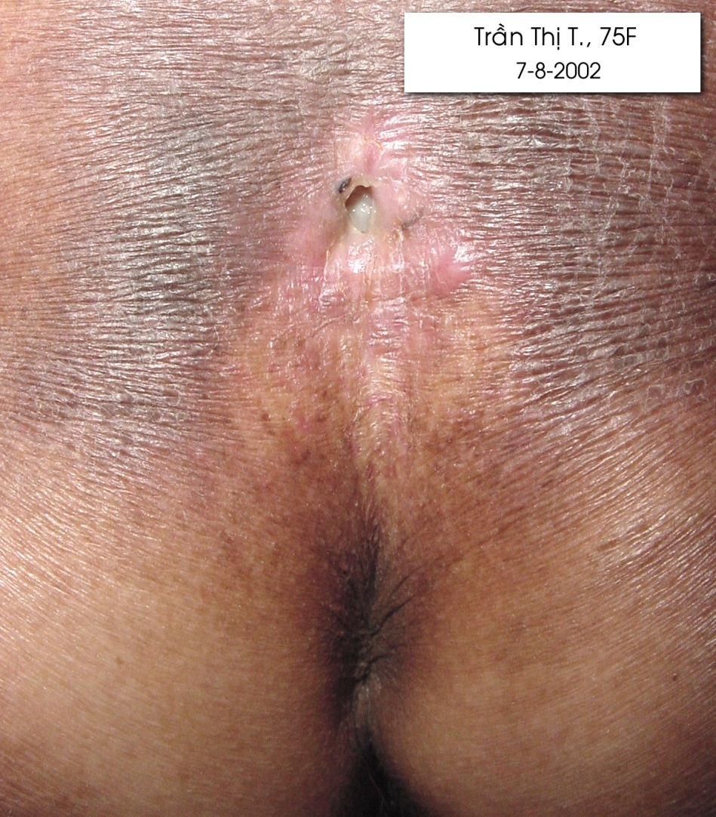
BỆNH TỔ LÔNG

Slide 12
BỆNH TỔ LÔNG
LÂM SÀNG
Có 3 thể lâm sàng
Áp xe xoang lông cấp tính
Rò xoang tổ lông (mạn tính)
Bênh tổ lông tái phát hoặc đường rò phức tạp

Slide 13
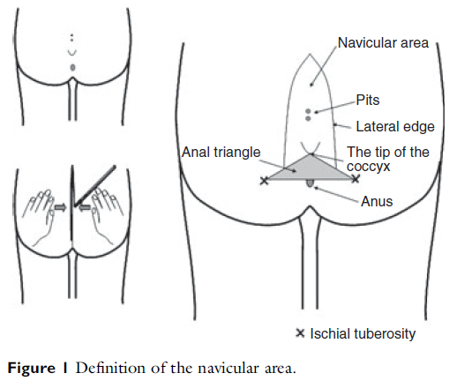
PHÂN LOẠI BỆNH TỔ LÔNG
TEZEL - 2007
Vùng hình thuyền
Tam giác hậu môn

Slide 14
PHÂN LOẠI BỆNH TỔ LÔNG
TEZEL - 2007
Loại I: Có một hoặc nhiều lỗ mở (pit) của hốc nhỏ không có triệu chứng và không có tiền sử bị áp xe và/ hoặc dẫn lưu áp xe. Các hốc nhỏ này gần hư luôn luôn nằm trong vùng hình thuyền và không cần điều trị phẫu thuật. Điều trị được khuyến cáo là cạo sạch lông và vệ sinh cá nhân tốt
Loại II: Áp xe cấp tính. Điều trị luôn phải là dẫn lưu và đường rạch là đường bên. Bệnh tổ lông có triệu chứng loại II thường đòi hỏi phải điều trị phẫu thuật lần sau khi mà các triệu chứng cấp tính đã ổn
Loại III: Có một hay nhiều lỗ mở nắm trong vùng hình thuyền và có tiền sử đã bị áp xe và / hoặc đã được dẫn lưu áp xe trước đó. Tác giả đề xuất phẫu thuật Bascom để điều trị cho các bệnh nhân bệnh tổ lông có triệu chứng loại III
Loại IV: Bệnh lan rộng với một hay nhiều xoang tổ lông có lổ mở nằm bên ngoài vùng hình thuyền. Những bệnh nhân này thường có tiền sử có nhiều ổ áp xe và dẫn lưu áp xe nhưng chưa được điều trị phẫu thuật triệt để cho bệnh tổ lông. Phẫu thuật được đề xuất cho loại này là phẫu thuật Bascom kết hợp với cắt bỏ xoang tổ lông riêng biệt nằm ngoài vùng hình thuyền
Loại V: Bệnh tổ lông tái phát sau điều trị bằng bất kỳ loại phẫu thuật nào. Tác giả cũng lại đề xuất phẫu thuật Bascom để điều trị cho các bệnh nhân này.

Slide 15
PHÂN LOẠI BỆNH TỔ LÔNG
TEZEL - 2007
Loại I: Có một hoặc nhiều lỗ mở (pit) của hốc nhỏ không có triệu chứng và không có tiền sử bị áp xe và/ hoặc dẫn lưu áp xe. Các hốc nhỏ này gần hư luôn luôn nằm trong vùng hình thuyền và không cần điều trị phẫu thuật. Điều trị được khuyến cáo là cạo sạch lông và vệ sinh cá nhân tốt

Slide 16
PHÂN LOẠI BỆNH TỔ LÔNG
TEZEL - 2007
Loại II: Áp xe cấp tính. Điều trị luôn phải là dẫn lưu và đường rạch là đường bên. Bệnh tổ lông có triệu chứng loại II thường đòi hỏi phải điều trị phẫu thuật lần sau khi mà các triệu chứng cấp tính đã ổn

Slide 17
PHÂN LOẠI BỆNH TỔ LÔNG
TEZEL - 2007
Loại III: Có một hay nhiều lỗ mở nắm trong vùng hình thuyền và có tiền sử đã bị áp xe và / hoặc đã được dẫn lưu áp xe trước đó. Tác giả đề xuất phẫu thuật Bascom để điều trị cho các bệnh nhân bệnh tổ lông có triệu chứng loại III

Slide 18
PHÂN LOẠI BỆNH TỔ LÔNG
TEZEL - 2007
Loại IV: Bệnh lan rộng với một hay nhiều xoang tổ lông có lổ mở nằm bên ngoài vùng hình thuyền. Những bệnh nhân này thường có tiền sử có nhiều ổ áp xe và dẫn lưu áp xe nhưng chưa được điều trị phẫu thuật triệt để cho bệnh tổ lông. Phẫu thuật được đề xuất cho loại này là phẫu thuật Bascom kết hợp với cắt bỏ xoang tổ lông riêng biệt nằm ngoài vùng hình thuyền

Slide 19
PHÂN LOẠI BỆNH TỔ LÔNG
TEZEL - 2007
Loại V: Bệnh tổ lông tái phát sau điều trị bằng bất kỳ loại phẫu thuật nào. Tác giả cũng lại đề xuất phẫu thuật Bascom để điều trị cho các bệnh nhân này.

Slide 20
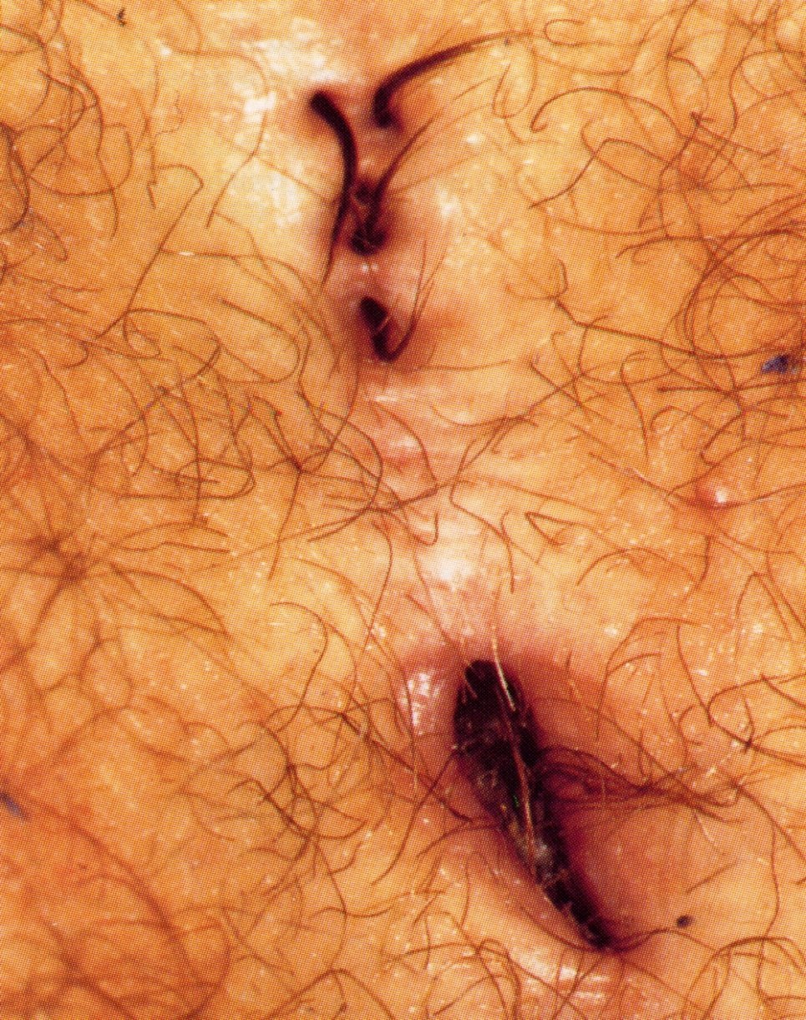
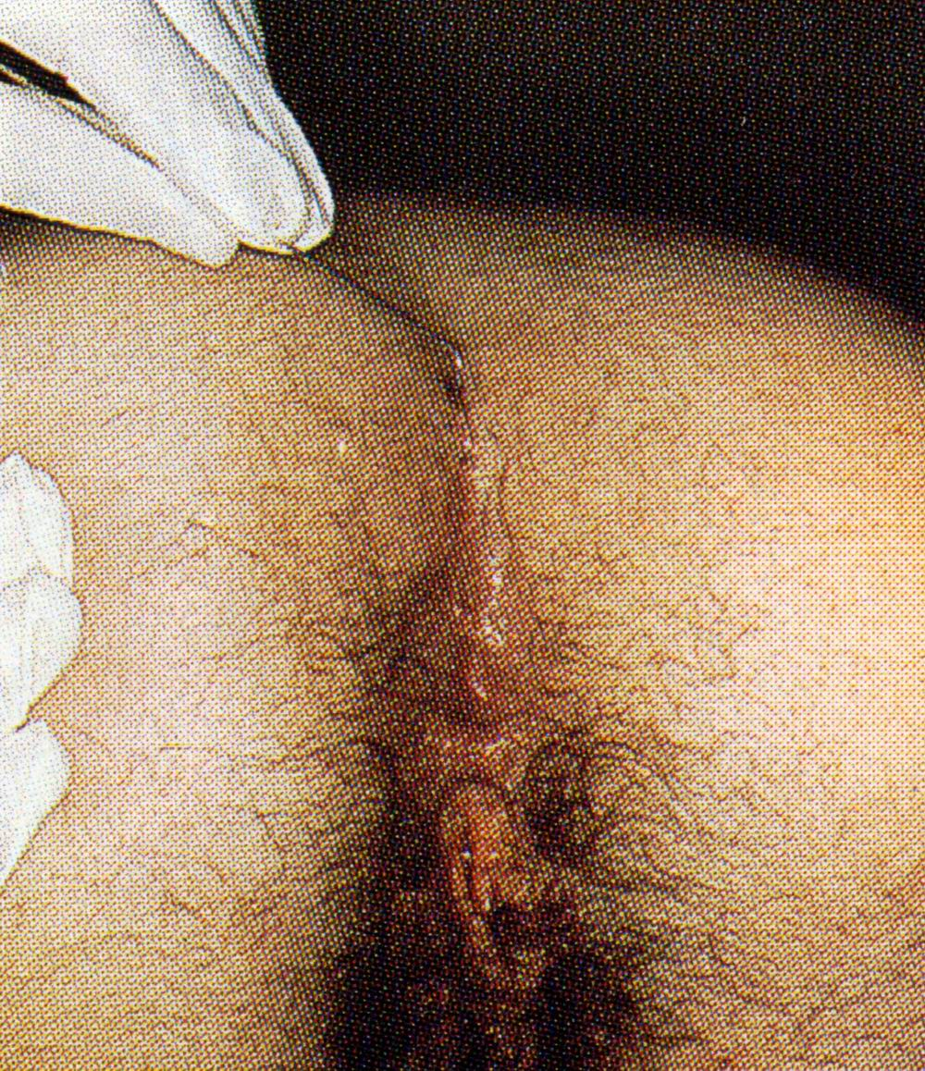
BỆNH TỔ LÔNG

Slide 21
PHÂN LOẠI BỆNH TỔ LÔNG
Karakaş - 2017
Vùng mông
Vùng thắt lưng
Rãnh gian mông
Vùng quanh hậu môn

Slide 22
PHÂN LOẠI BỆNH TỔ LÔNG
Karakaş - 2017
Loại I:
Ia: Chỉ có một lỗ mở ở ngay rãnh gian mông
Ib: Có một hay nhiều lỗ mở nằm ngay rãnh gian mông
Loại II: Lỗ mở của xoang tổ lông hoặc đường rò đi từ rãnh gian mông lan đến vùng mông bên phải/ trái
Loại III
IIIA: Lổ mở của xoang tổ lông hoặc đường rò về phía vùng thắt lưng
IIIB: Lổ mở của xoang tổ lông hoặc đường rò về phía vùng quanh hậu môn.
Loại IV: Bệnh tổ lông phức tạp (lổ mở của xoang tổ lông hoặc đường rò từ rãnh gian mông đi về phía vùng thắt lưng và/hoặc vùng quanh hậu môn và / hoặc vùng mông)
Loại V: bệnh tổ lông tái phát
Loại VI: Bệnh tổ lông ngoài vùng cùng cụt (rốn, kẽ ngón tay, sinh dục (dương vật hay âm hộ), ngực, mi mắt hoặc loại kết hợp chẳng hạn như ở rốn kèm với vùng cùng cụt)

Slide 23
CHỈ ĐỊNH PHẪU THUẬT
Rạch dẫn lưu trong trường hợp áp xe cấp tính
Các lựa chọn trong rò nang xoang lông
Cắt đường rò và để mở
Nạo sạch đường rò
Cắt đường rò và đóng kín da
Cắt đường rò và khâu viền da với màng xương
Cắt đường rò và xoay vạt da

Slide 24
KẾT LUẬN
Trong vài thập kỷ vừa qua đã có nhiều cách phân loại cho bệnh tổ lông được đề xuất.
Ngày nay đã chấp nhận cơ chế bệnh sinh của bệnh tổ lông là mắc phải trong hầu hết các trường hợp.
Việc chọn lựa và áp dụng chung một bảng phân loại bệnh giúp điều trị tốt hơn

Slide 25
XIN CÁM ƠN QUÝ THẦY CÔ

